Slide 1
1장. 파이썬 개발 환경 준비

Slide 2
목차
  1. 파이썬이란
  2. 파이썬 설치하기
  3. 텍스트 에디터 설치하기
  4. 파일 작성 및 실행

Slide 3
0. 학습목표
파이썬에 대한 간단한 설명을 살펴봅니다.
파이썬으로 할 수 있는 일과 할 수 없는 일을 알아봅니다.
파이썬 개발 환경을 설정합니다.

Slide 4

1. 파이썬이란
귀도 반 로섬(Guido van Rossum) 개발
장점
  문법이 간단해서 배우기 쉽다
  다양한 분야에 활용할 수 있다
  대부분 운영체제에서 같은 방법으로 사용 가능하다
단점
  C 언어 등에 비해 느리다
그러나 몇몇 경우를 제외하면 다양한 활용이 가능하다!

Slide 5
2. 파이썬 설치하기
Visual Studio Code
  텍스트 에디터
  프로그래밍 언어 입력, 작성하는 도구
파이썬 인터프리터
  프로그래밍 언어 해석하는 도구
파이썬 공식 홈페이지에서 다운로드
  http://www.python.org
  [Downloads] → [Download Python 3.6.1] 메뉴 클릭

Slide 6
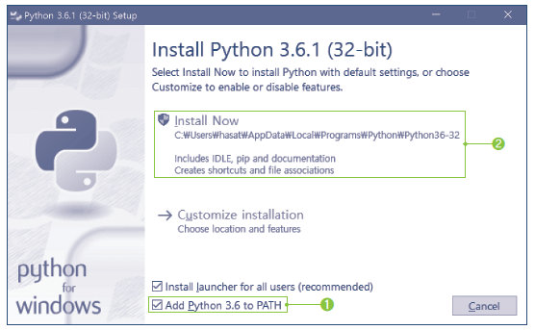
2. 파이썬 설치하기
설치하기
  [Add Python 3.6 to PATH] 설정 → [Install Now] 클릭

Slide 7
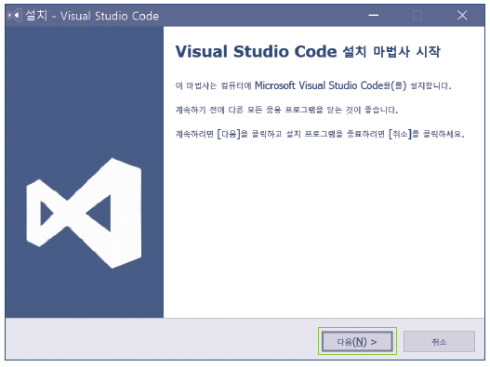
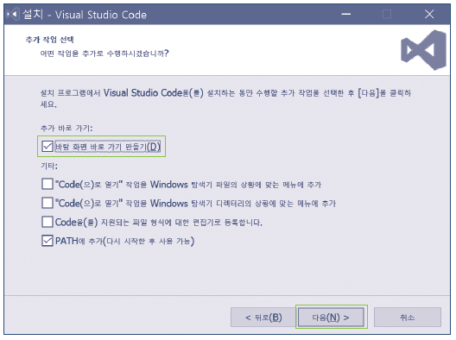
03. 텍스트 에디터 설치하기
Visual Studio Code 홈페이지에서 다운로드
  http://code.visualstudio.com
  [Download for Windows]
설치 파일 저장한 후 실행

Slide 8
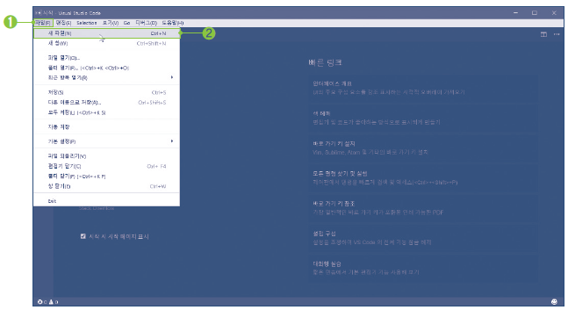
04. 코드 작성 및 실행
윈도우에서 파일 만들기
  Visual Studio Code 실행
  [파일] – [새 파일(N)] 메뉴 클릭 (단축키: Ctrl + N)

Slide 9
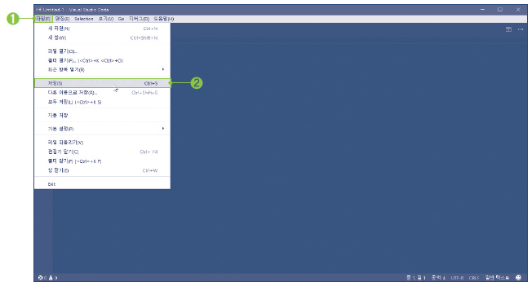
04. 코드 작성 및 실행
  [파일] – [저장(S)] 메뉴 클릭(단축키: Ctrl + S)
  폴더 지정 후 hello.py 이름으로 저장

Slide 10
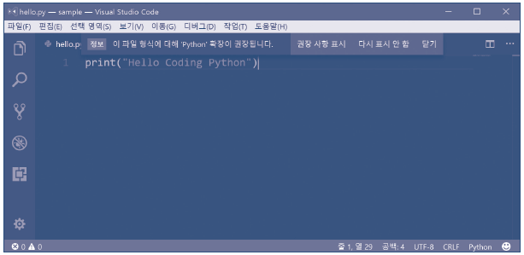
04. 코드 작성 및 실행
파이썬 코드 입력
  Print("Hello Coding Python") 입력
  입력 후 저장

Slide 11
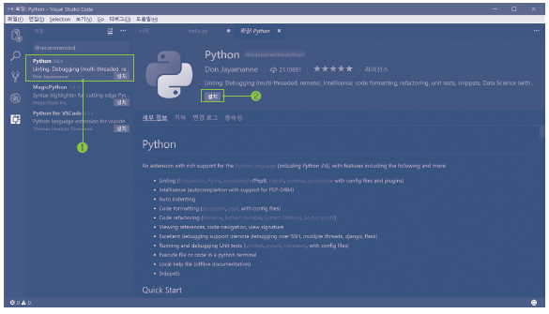
04. 코드 작성 및 실행
Visual Studio Code 확장 프로그램 설치
  위 파일 저장 시 창 상단 메시지 표시
    [정보] 이 파일 형식에 대해 Python 확장이 권장됩니다.
  [권장 사항 표시] – [확장] – [Python] – [설치] 클릭

Slide 12
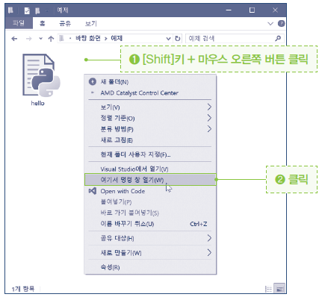
04. 코드 작성 및 실행
실행하기
  코드 파일 저장한 폴더로 이동
  [Shift] + 빈 공간 마우스 오른쪽 버튼 클릭
  [여기서 명령 창 열기(W)] 메뉴 클릭

Slide 13
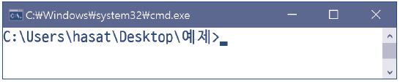
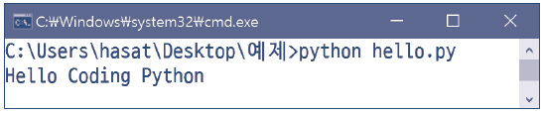
04. 코드 작성 및 실행
  명령 프롬프트에 python hello.py 입력 → [Enter] 키
파이썬 명령어로 파일 실행하기
  python <파일 경로>

